Slide 1
Maze Game
程式碼、ppt、書面報告 ←
資工二A 108502501 陳映璇
資工二A 108502505 潘欣妤
程式碼、debug 、demo ←

Slide 2
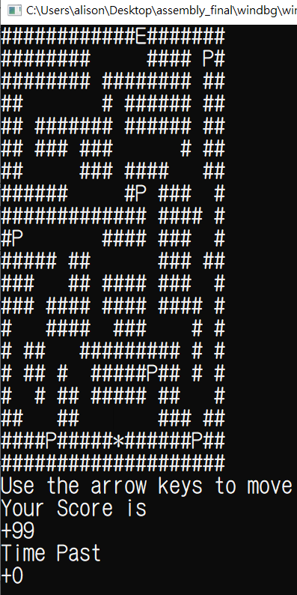
遊戲目標：以最快速度且最高分數成功逃離迷宮。
遊戲玩法：使用鍵盤上下左右鍵移動。
符號說明：
符號 | 含意
# | 迷宮的牆
* | 玩家所處位置
E | 出口
P | 加分點數

Slide 3
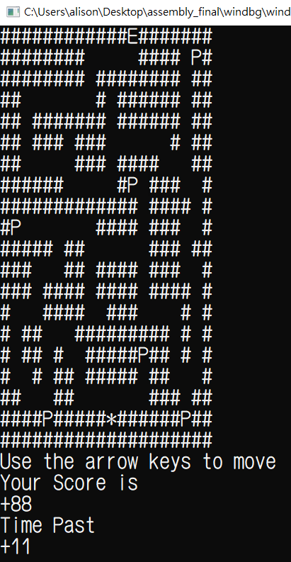
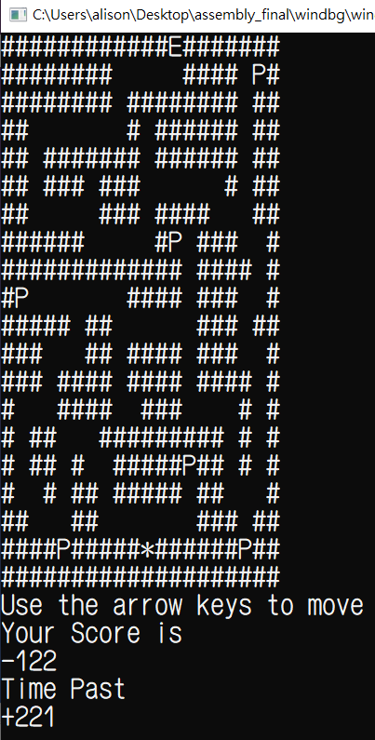
遊戲說明：初始分數訂為+99分，時間每消耗一秒即扣一分。
初始分數
與初始時間
每過一秒
分數扣一分
最後分數
可能是負分!

Slide 4
Demo Time

Slide 5
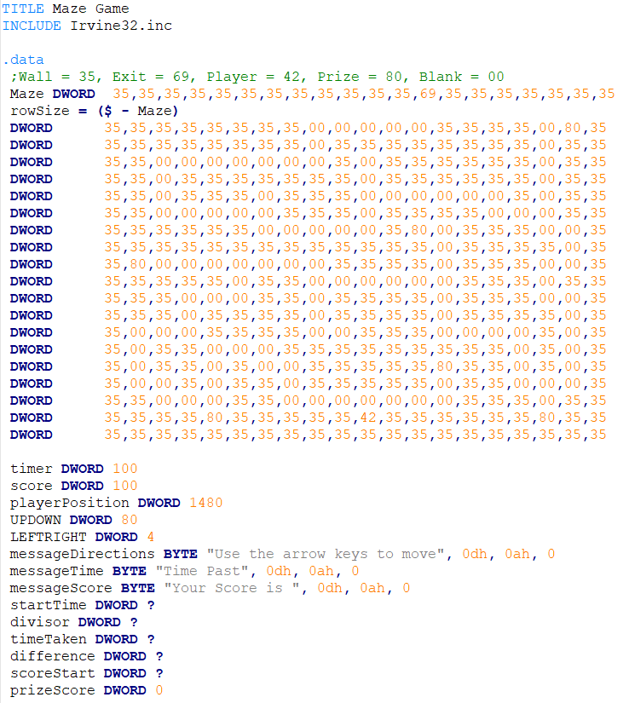
程式架構 1 ：
使用之函式庫：Irvine32.inc
畫迷宮，符號以ASCII code代替：
# → 35 E → 69
* → 42 P → 80
空格 → 00
定義、初始化

Slide 6
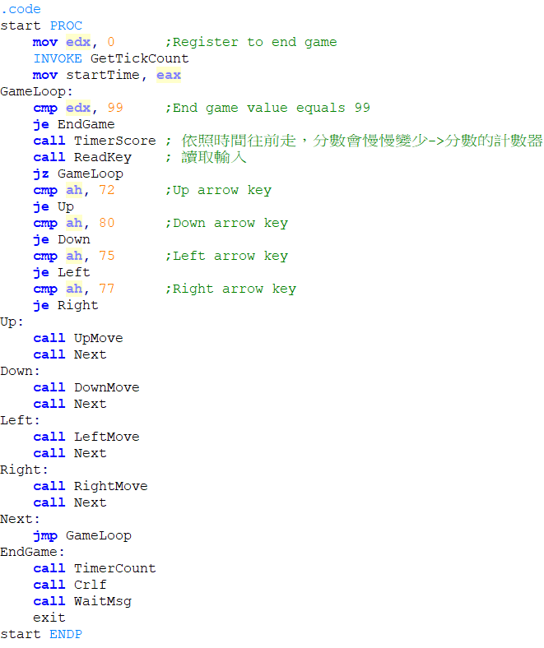
程式架構 2 ：
GameLoop：遊戲主幹
上下左右鍵
進行的相對應動作

Slide 7
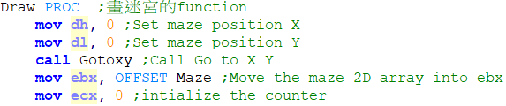
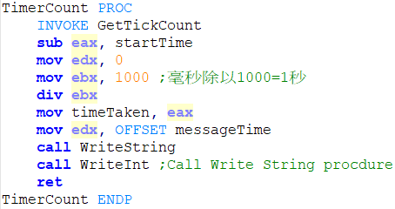
程式架構 3 ：
Draw ：畫迷宮
TimerCount ：計時器

Slide 8
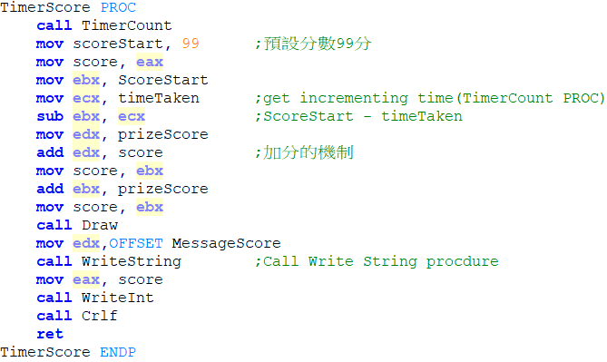
程式架構 4 ：
TimerScore ：
利用TimerCount所讀取到的時間，進行相對應的加扣分。
(經過1秒就扣1分、吃到加分"P"，就可以加25分)

Slide 9
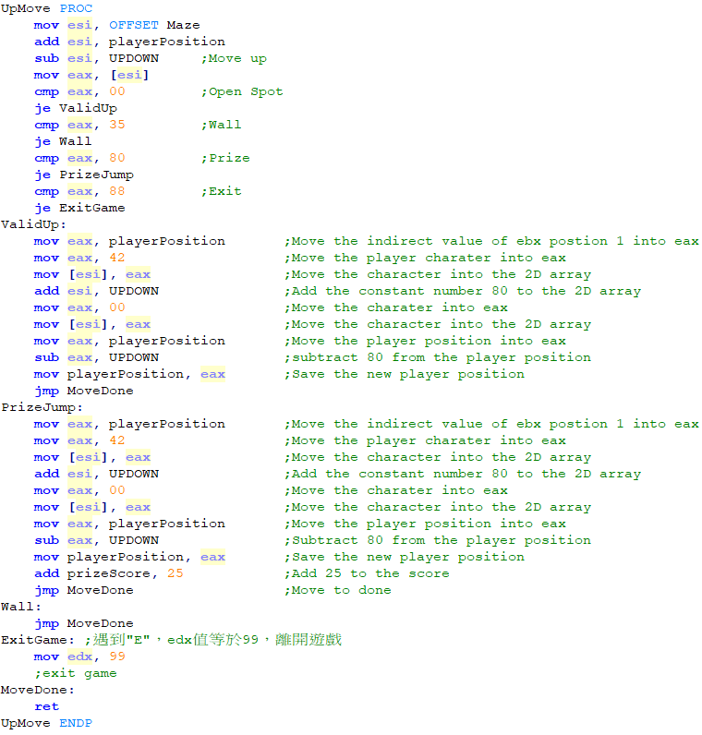
程式架構 5 ：
UpMove：向上走，並判斷遇到的是路徑、牆壁、獎勵"P"或出口"E"
ValidUp：路徑->有效的上移
PrizeJump：獎勵->有效的上移+ 增加獎勵分數
Wall：遇到牆壁，無效的移動，
直接進MoveDone->return
ExitGame：遇到"E"，edx值=99，離開遊戲

Slide 10
The end

